Slide 1
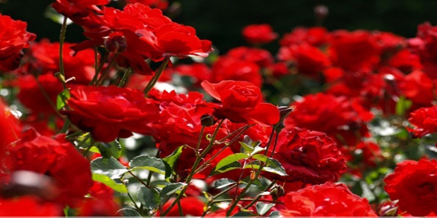
স্বাগত

Slide 2
পরিচিতি
প্রবীর রঞ্জন চৌধুরী
সহকারী শিক্ষক
পশ্চিম কধুরখীল স্কুল এণ্ড কলেজ।
বোয়ালখালী পৌরসভা, চট্টগ্রাম।
বিষয় – কৃষিশিক্ষা
সময় – ৫০ মিনিট
শ্রেণি – সপ্তম

Slide 3
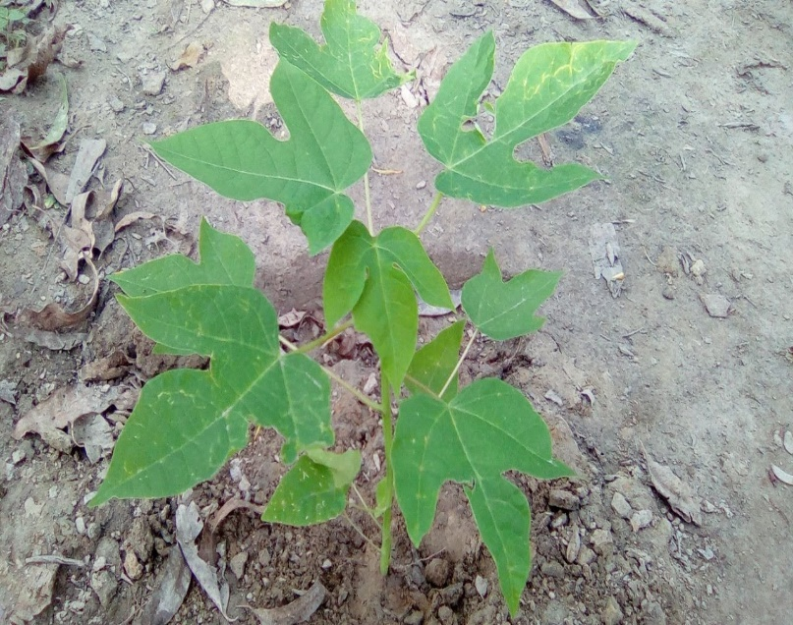
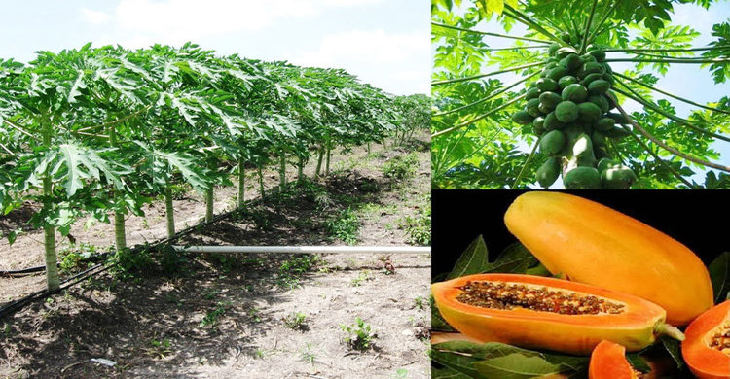
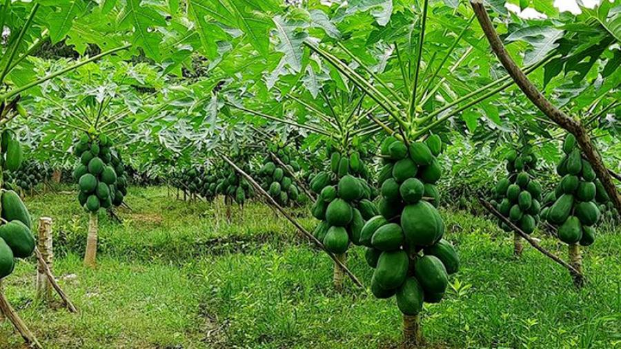
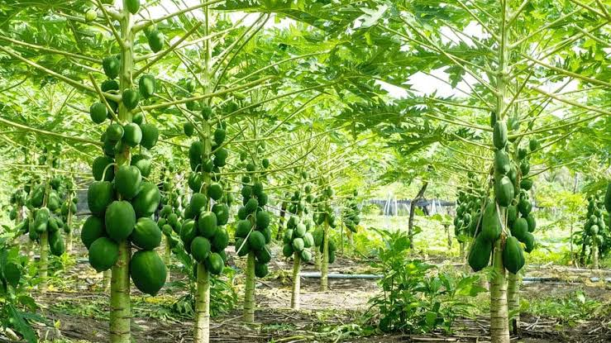
ছবিগুলো দেখে কী বুঝতে পারছ?

Slide 4
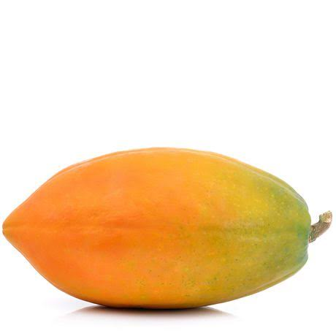
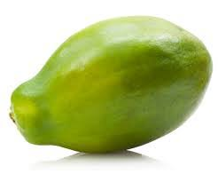
পাঠ – পেঁপে চাষ পদ্ধতি
অধ্যায় – পঞ্চম
পৃষ্ঠা – ৮৩-৮৪

Slide 5
শিখনফলঃ-
১। পেঁপের বিভিন্ন জাতের নাম বলতে পারবে।
২। পেঁপের চাষ পদ্ধতি বর্ণনা করতে পারবে।
৩। পেঁপে গাছের পরিচর্যা,রোগ-পোকা প্রতিকার ও ফল সংগ্রহ বিশ্লেষণ করতে পারবে।

Slide 6
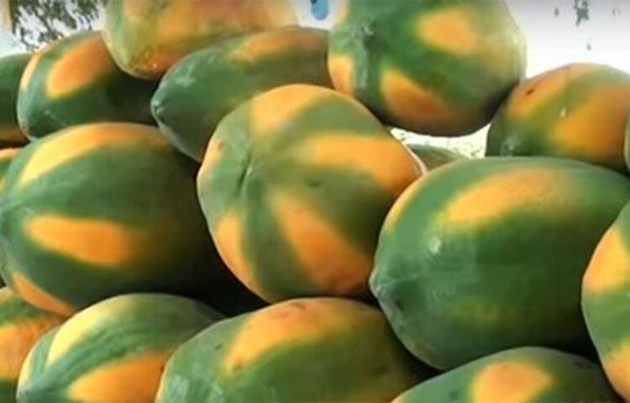
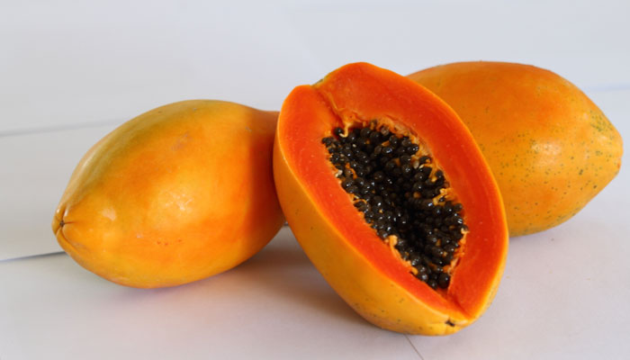
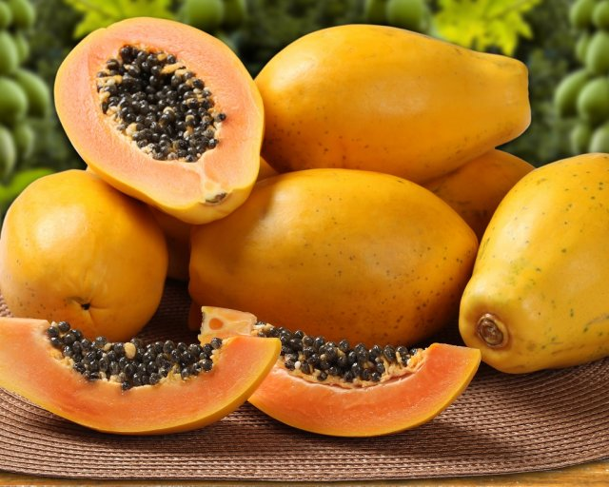
পাকা পেঁপে
পেঁপে অত্যন্ত সুস্বাদু , পুষ্টিকর ও ঔষধি গুণসম্পন্ন ফল।

Slide 7
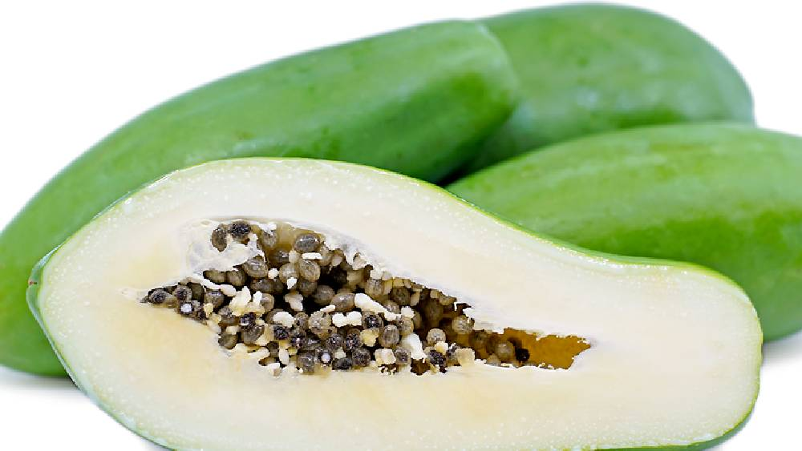
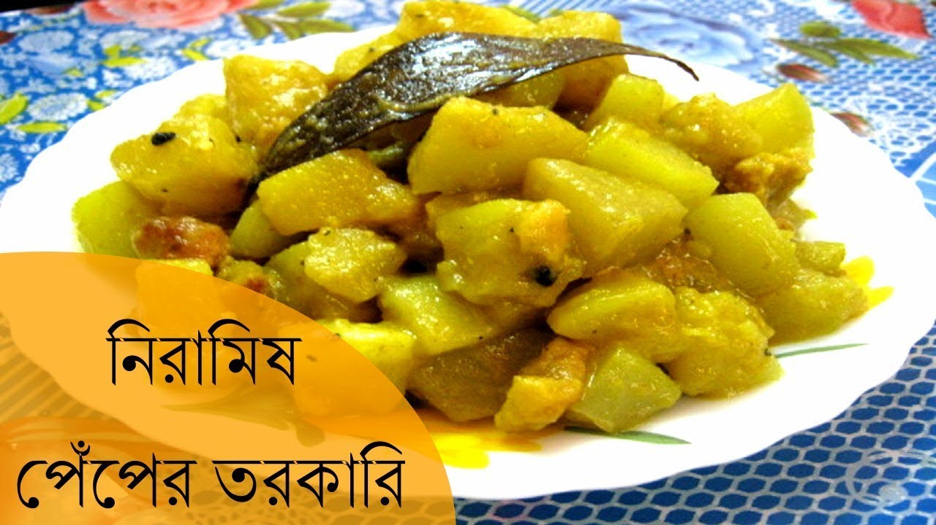
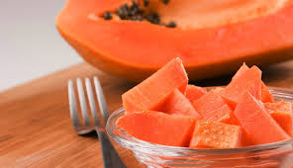
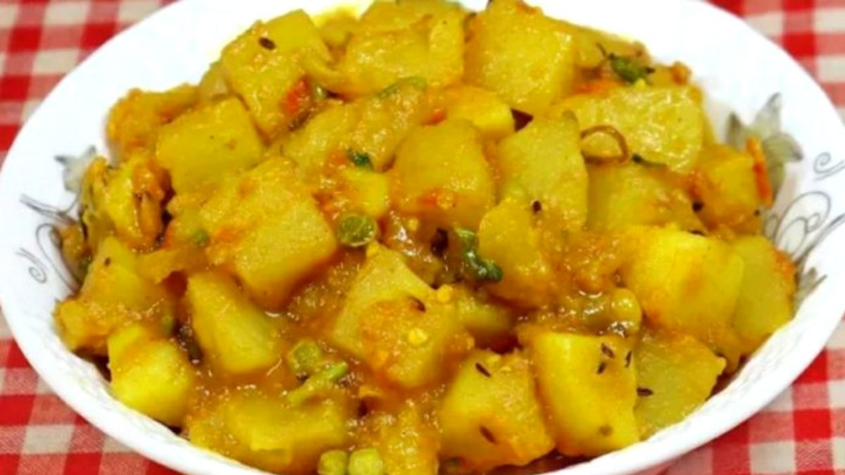
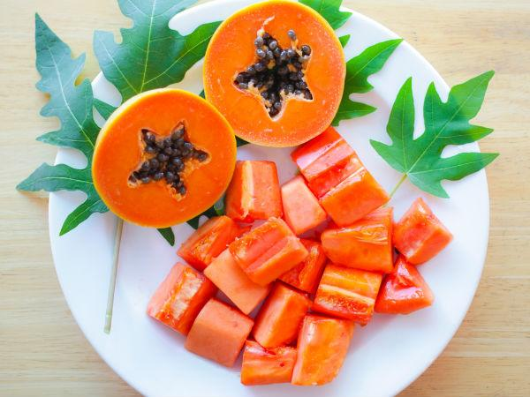
কাঁচা অবস্থায় তরকারি এবং পাকা অবস্থায় ফল হিসাবে খাওয়া যায়।

Slide 8
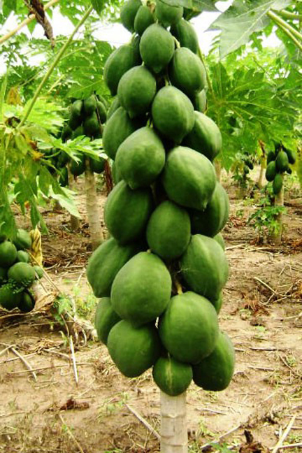
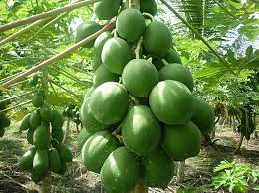
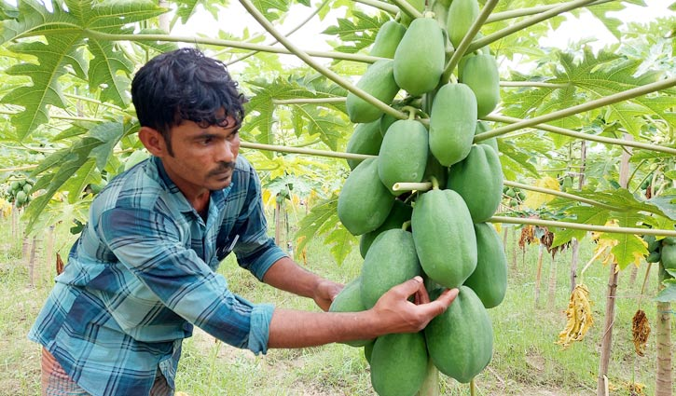
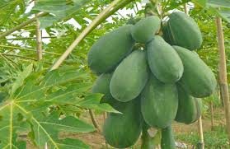
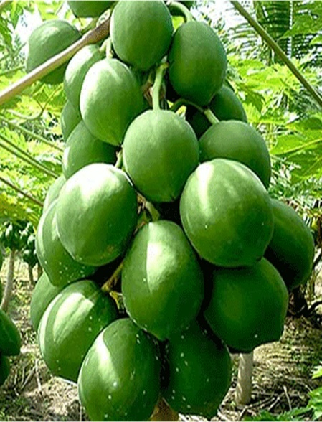
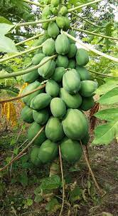
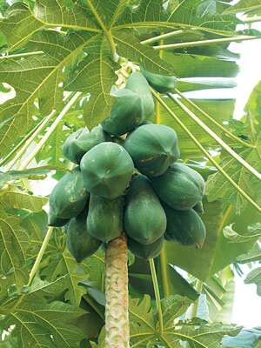
পেঁপের জাত – আমাদের দেশে শাহী,রাঁচি, ওয়াশিংটন, হানিডিউ, পুষা এবং বিদেশ থেকে আমদানি করা বিভিন্ন ধরনের হাইব্রিড জাতের পেঁপে চাষ করা হয়।

Slide 9
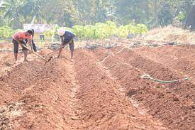
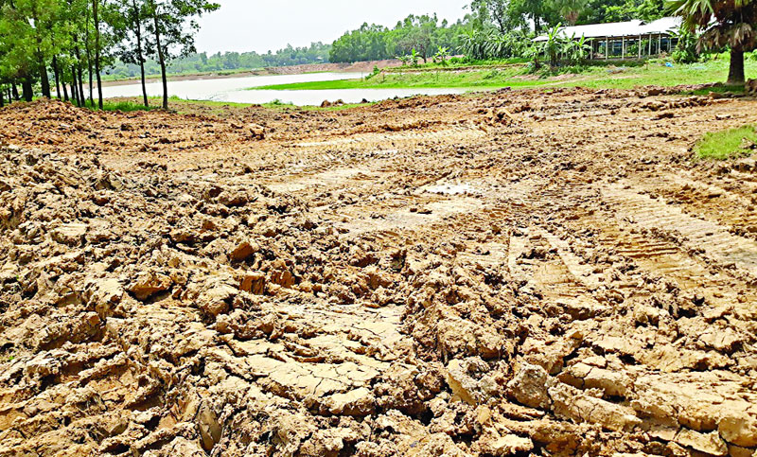
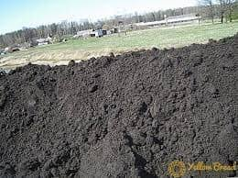
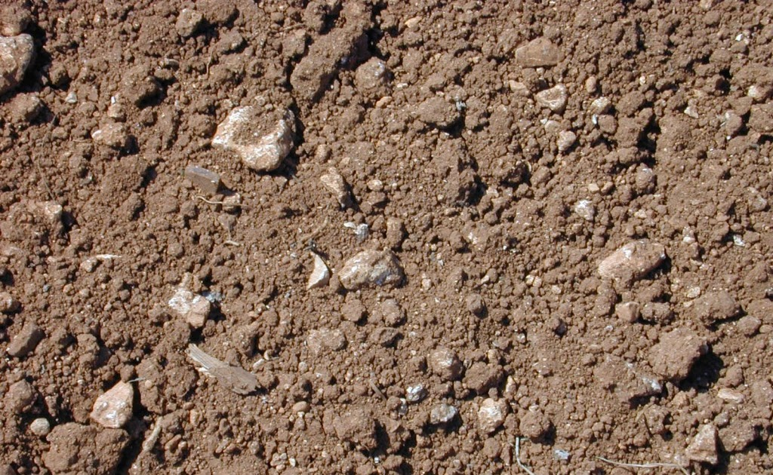
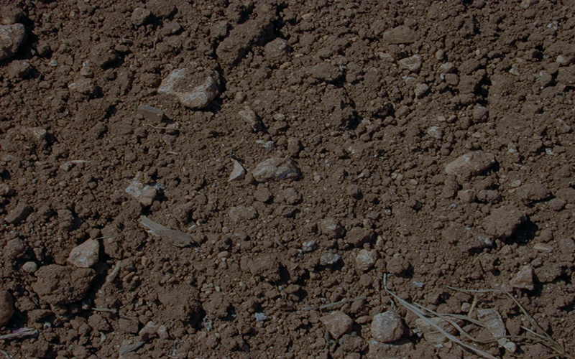
মাটি নির্বাচন
পেঁপে চাষের জন্য উঁচু ও মাঝারি উঁচু দোআঁশ বা বেলে দোআঁশ মাটি উত্তম। তবে উপযুক্ত পরিচর্যার দ্বারা প্রায় সব ধরনের মাটিতেই পেঁপের চাষ করা যায়।

Slide 10
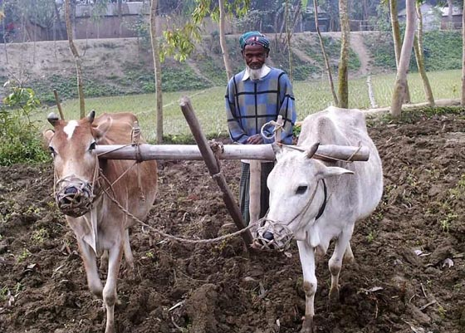
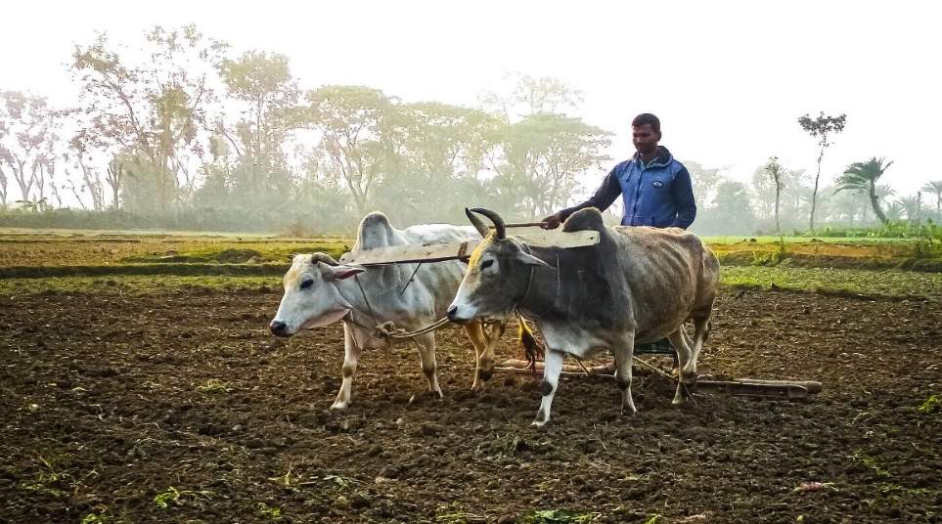
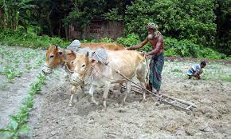
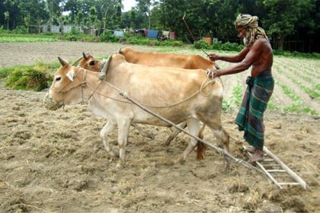
জমি তৈরি
জমি ৩/৪ বার উত্তমরূপে চাষ দিতে হবে।

Slide 11
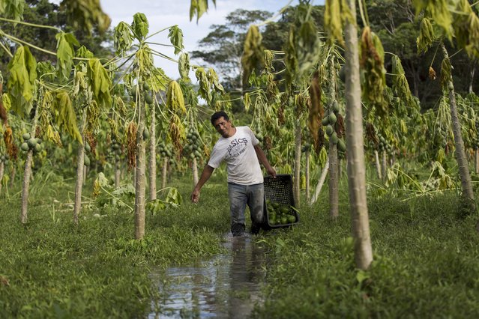
পেঁপে গাছ জলাবদ্ধতা সহ্য করতে পারে না, তাই উঁচু জমিতে পেঁপে চাষ করা উত্তম।

Slide 12
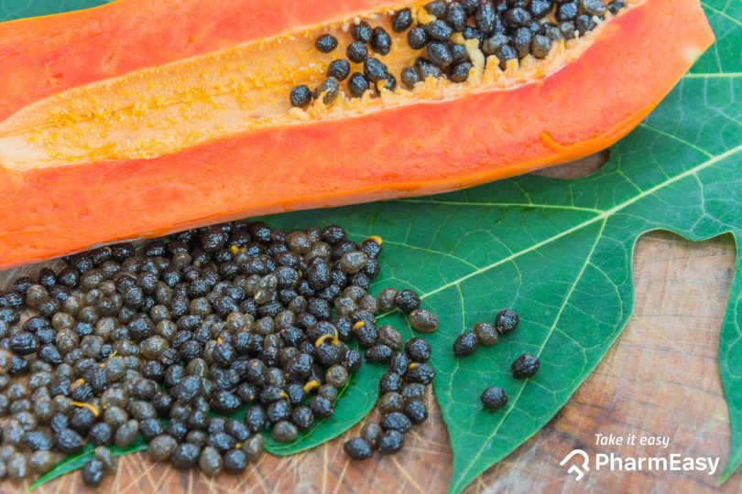
চারা তৈরি
ভালো মিষ্টি পেঁপে থেকে বীজ সংগ্রহ করে বীজের উপরের সাদা আবরণ সরিয়ে টাটকা অবস্থায় বীজতলায় বা পলিথিন ব্যাগের মাটিতে বীজ বপন করতে হয়। বীজ বপনের পর প্রয়োজনীয় পানি সেচ দিতে হবে।

Slide 13
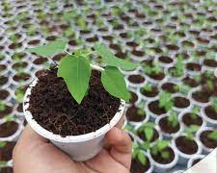
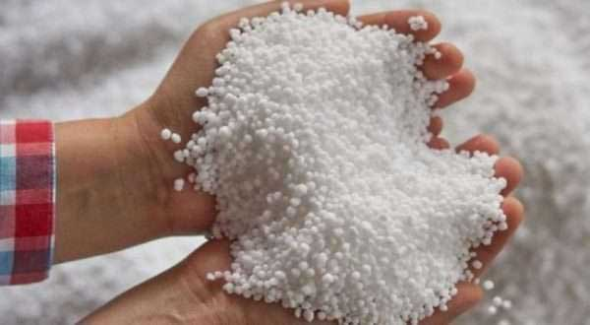
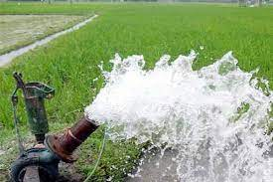
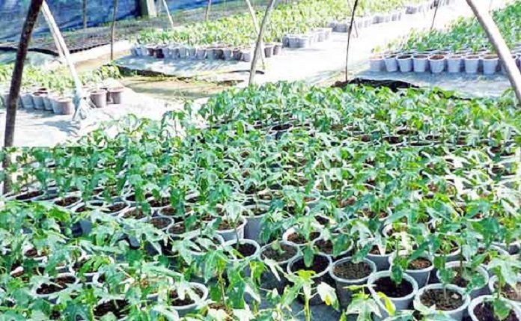
পেঁপের চারা ১৫ – ২০ দিনের মধ্যে গজায়।
কিছুদিন পর বীজতলায় পানি সেচ ও ইউরিয়া সার দিতে হয়।

Slide 14
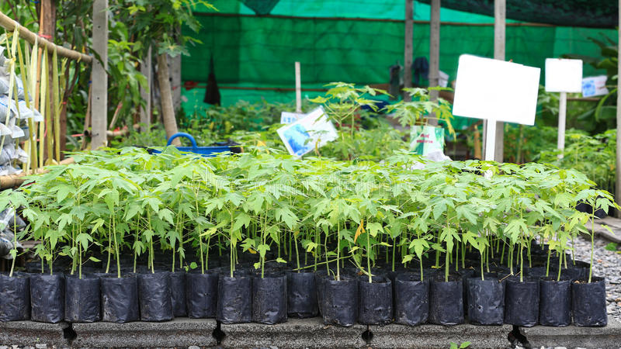
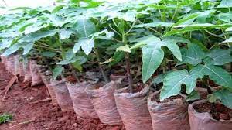
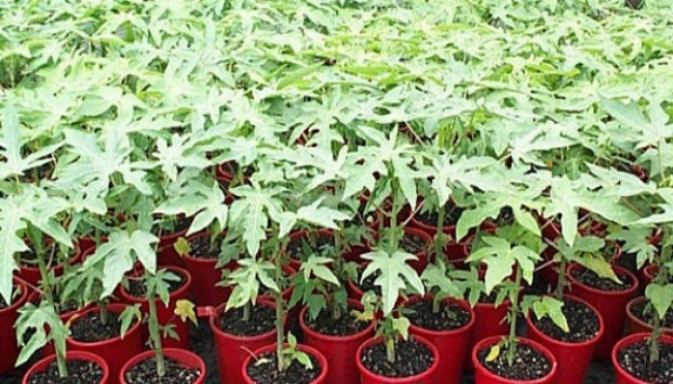
পেঁপের চারা
পেঁপের চারা তৈরির জন্য দুই মাস আগে বীজ বপন করতে হয়।

Slide 15
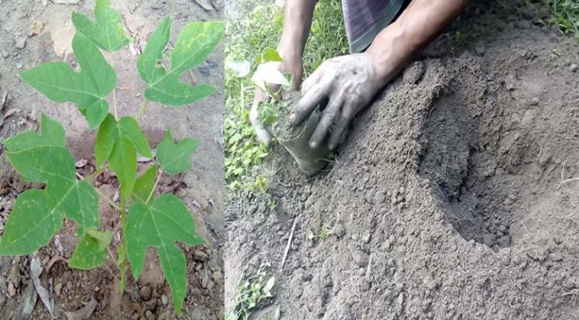
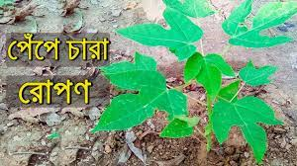
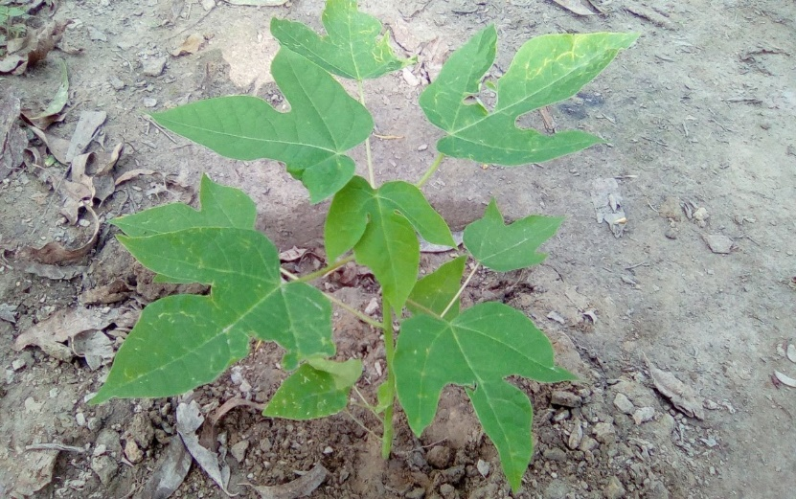
পেঁপে সারা বছর চাষ করা যায়। তবে বাণিজ্যিকভাবে চাষের জন্য আশ্বিন –কার্তিক বা ফাল্গুন – চৈত্র মাস উত্তম সময়।

Slide 16
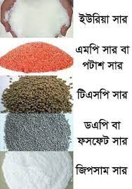
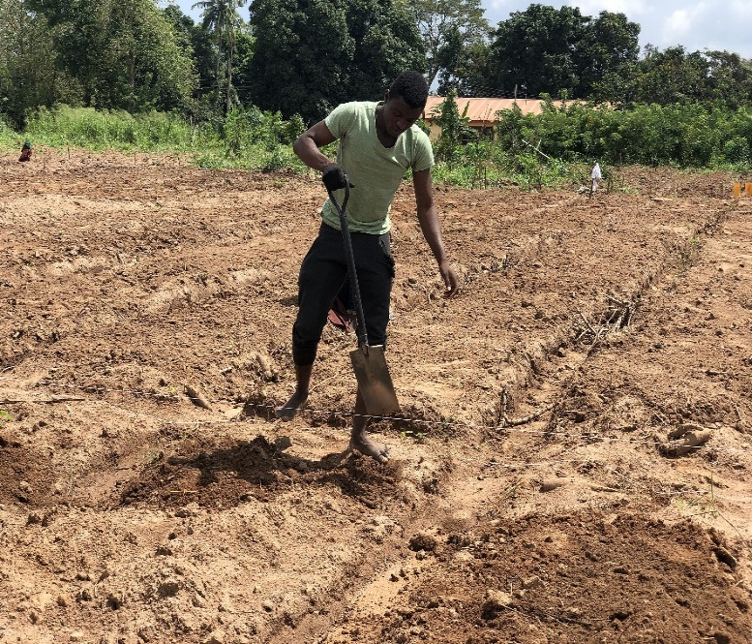
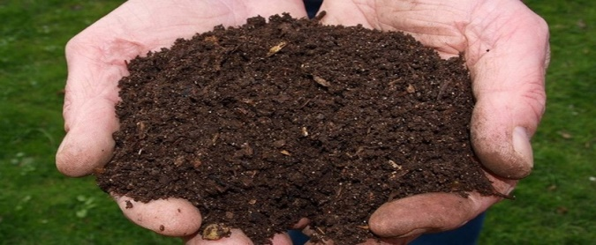
সার প্রয়োগ পদ্ধতি
প্রতিটি মাদায় ৫০০গ্রাম টিএসপি,২৫০গ্রাম জিপসাম, ২৫গ্রাম বোরাক্স, ২০ গ্রাম জিংক সালফেট এবং ১৫ গ্রাম জৈব সার মাটিতে ভালোভাবে মিশিয়ে দিতে হবে। চারা লাগানোর পর নতুন পাতা এলে ইউরিয়া ও এমওপি সার ৫০ গ্রাম করে প্রতি এক মাস অন্তর প্রয়োগ করতে হবে। গাছে ফুল এলে এ মাত্রা দ্বিগুণ করা হয়। শেষ ফল সংগ্রহের এক মাস পুর্বেও এমওপি ও ইউরিয়া সার প্রয়োগ করতে হয়।

Slide 17
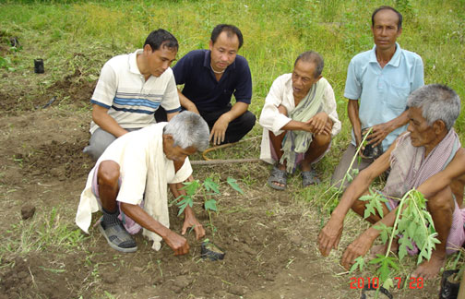
চারা রোপন পদ্ধতি
দেড় থেকে দুই মাসের চারা রোপন করা হয়।

Slide 18
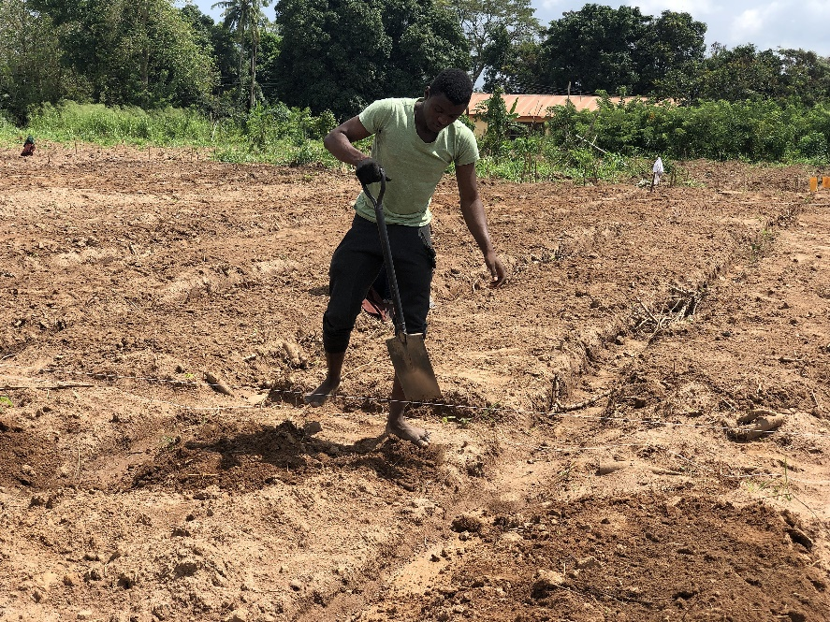
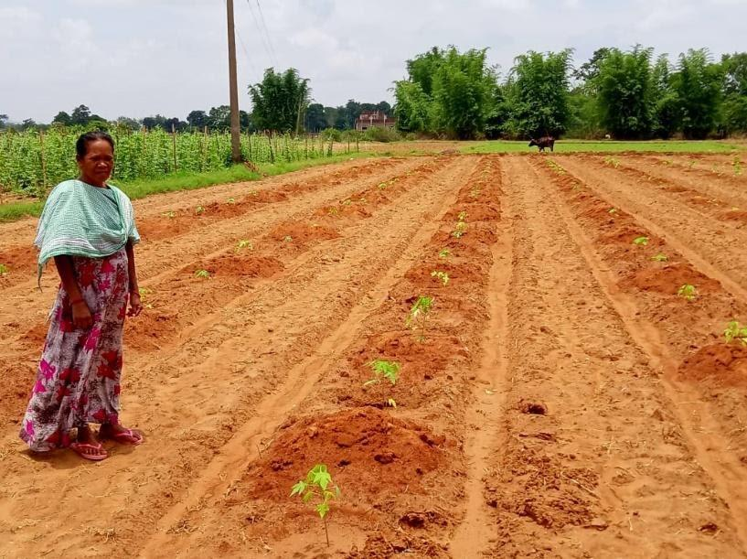
চারা রোপন
২ মিটার দূরে দূরে ৬০ সে মি x ৬০সেমি x ৬০সেমি আকারের মাদা তৈরি করে চারা রোপন করা হয়। রোপনের ১৫ দিন পূর্বে মাদার মাটিতে সার মেশাতে হয়।

Slide 19
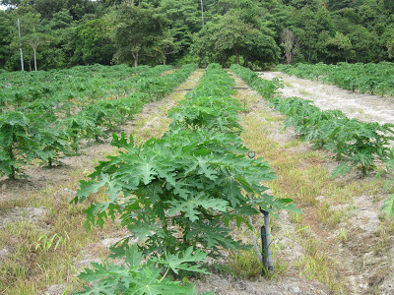
অন্তবর্তীকালীন পরিচর্যা
একলিঙ্গ জাতের ক্ষেত্রে প্রতি মাদায় ৩টি চারা রোপন করা হয়।

Slide 20
ফুল এলে ১টি স্ত্রী গাছ রেখে বাকি গাছ তুলে ফেলতে হবে।পরাগায়নের সুবিধার জন্য বাগানে ১০% পুরুষ গাছ রাখা হয়।

Slide 21
ফুল হতে ফল ধরা নিশ্চিত মনে হলে একটি বোঁটায় একটি ফল রেখে বাকিগুলো ছিঁড়ে ফেলতে হয়।

Slide 22
গাছ যাতে ঝড়ে না ভাঙে তার জন্য বাঁশের খুঁটি দিয়ে গাছ বেঁধে দিতে হবে।

Slide 23
রোগ – পোকা ও প্রতিকার
বীজতলা বা পলিব্যাগের মাটি স্যাঁতস্যাঁতে থাকলে চারার ঢলে পড়া এবং সুষ্ঠ নিকাশ ব্যবস্থার অভাবে বর্ষার সময় মাঠে বয়স্ক গাছে কাণ্ড পচা রোগ দেখা দিতে পারে। রোগাক্রান্ত চারা গাছ মাটি থেকে উঠিয়ে পুঁড়িয়ে ফেলতে হয়।

Slide 24
পেঁপে গাছে মোজাইক ভাইরাস ও পাতা কোঁকড়ানো ভাইরাস রোগ দেখা দিতে পারে। মোজাইক রোগে পাতা হলদেভাব ও মোজাইকের মতো মনে হয়। বাগানে কোনো গাছে ভাইরাস দেখা দিলে তা সাথে সাথে উপড়িয়ে পুঁতে ফেলতে হবে।

Slide 25
ফলন

Slide 26
ফলন

Slide 27
ফল সংগ্রহ

Slide 28
ফল সংগ্রহ
ফলের কষ জলীয়ভাব ধারণ করলে সবজি হিসাবে সংগ্রহ করা যায়। ফলের ত্বক হালকা হলুদ বর্ণ ধারণ করলে পাকা ফল হিসাবে সংগ্রহ করা হয়।

Slide 29
ফলন
জাত ভেদে ফলনে পার্থক্য দেখা যায়। তবে শাহী পেঁপের ফলন প্রতি হেক্টরে ৪০ – ৫০ টন হয়।

Slide 30
একক কাজঃ-
১। আমাদের দেশের তিনটি পেঁপের জাতের নাম লিখ?
২। কোন মাটি পেঁপে চাষের জন্য উত্তম?
৩। কত দিনের মধ্যে পেঁপের চারা গজায়?
৪। পেঁপে গাছ কি সহ্য করতে পারে না?
৫। পাকা পেঁপে কখন সংগ্রহ করা হয়?

Slide 31
মূল্যায়নঃ-
১। পেঁপে চাষে পরাগায়নের সুবিধার জন্য কী পরিমাণ পুরুষ ফুল থাকা প্রয়োজন?
(ক) ১০% (খ) ১৫% (গ) ২০% (ঘ) ২৫%
২। মোজাইক ভাইরাস রোগ কোন গাছে দেখা যায়?
(ক) আলু (খ) পেয়ারা (গ) পেঁপে (ঘ) কাঁঠাল
৩। আমাদের দেশের পেঁপের জাত ---
i.শাহী ii. রাঁচি iii. পুষা
নিচের কোনটি সঠিক?
(ক) iও ii (খ) i ও iii (গ) ii ও iii (ঘ) i,iiও iii
উত্তর –
১। (ক)
২। (গ)
৩। (ঘ)

Slide 32
বাড়ির কাজঃ-
** তোমার বাড়ির পাশের এক খণ্ড জমিতে কিভাবে পেঁপের চারা উৎপাদন ও রোপণ করবে তা বর্ণনা কর।

Slide 33
ধন্যবাদ

